Slide 1

第一讲 向量及其线性关系
1.1 向量及其线性运算
1.2 向量的内积
1.3 向量的线性关系
1.4 向量的线性关系的判定（1）
1.5 向量的线性关系的判定（2）

Slide 2





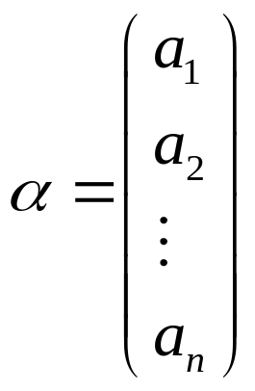
一、向量及其线性运算
定义1.1.1
n个数
排成的有序数组
称为一个 n 维行向量，记作
，其中
称为向量
的第i个分量（或坐标）。
如果将有序数组写成一列的形式，则称向量
为列向量。
思考 建立一个描述人的特征的五维向量。

Slide 3


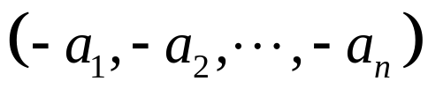
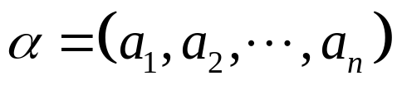

定义1.1.2
向量组：由维数相同的一些向量构成的集合。
（1）相等向量：如果向量 与 是同维向量，并且对应
的分量相等，则称向量 与 相等。
（2）零向量：分量都是0的向量称为零向量，记作O。
（3）负向量：称向量 为向量
的负向量，记作 。

Slide 4
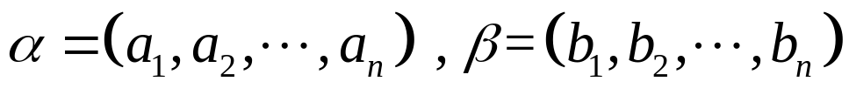
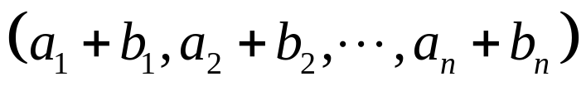


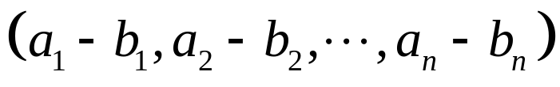






定义1.1.3
向量的加、减、数乘运算统称为向量的线性运算。
1.向量的加减法
设
，则称向量
为向量 与向量 的和向量，
记作
，称向量 为向量
与向量 的差向量，记作 。
2.数量乘积
设向量
则称向量
为数 与向量 的数乘向量，记作

Slide 5
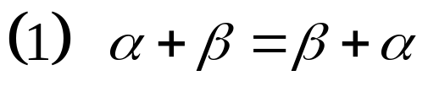
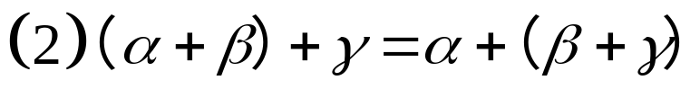
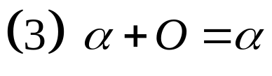
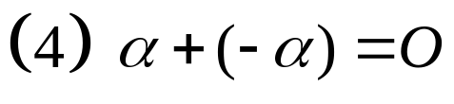
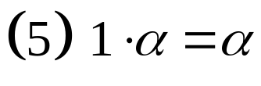



向量线性运算的运算律
加法交换律
加法结合律
数乘结合律
数乘分配律

Slide 6
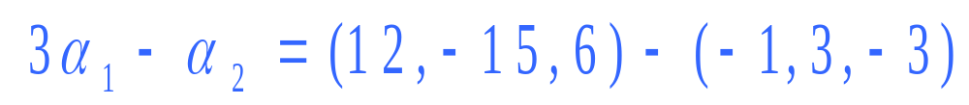

向量的线性运算
与矩阵的加减法和数乘运算法则相同，向量的加减和数乘只要把对应分量进行加减和数乘
例
解
答
(共23页)

Slide 7




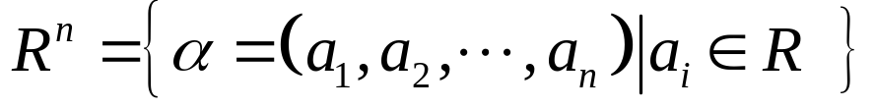
定义1.1.4 设V为n维向量组成的集合.如果集合V 非空，且集
合V对于加法及数乘两种运算封闭（即若 有
；若 有 ），并且满足上述八条运算规律，则V称为向量空间.
例如：全体n 维向量的集合
它对于加法和数乘构成一个向量空间。

Slide 8

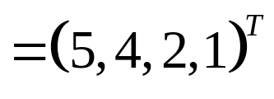
例1.1.2
解

Slide 9
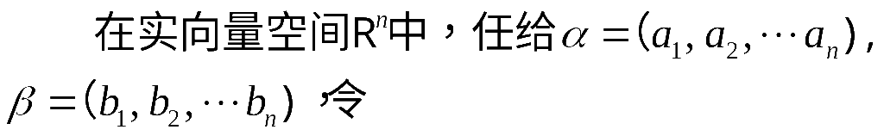
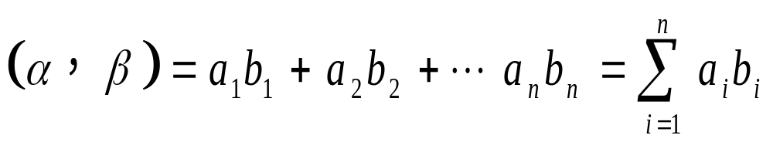

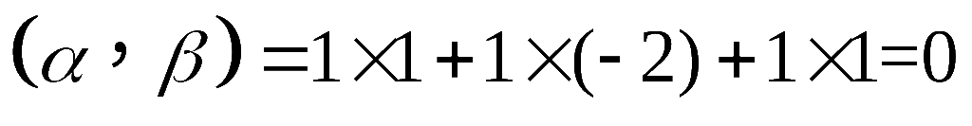
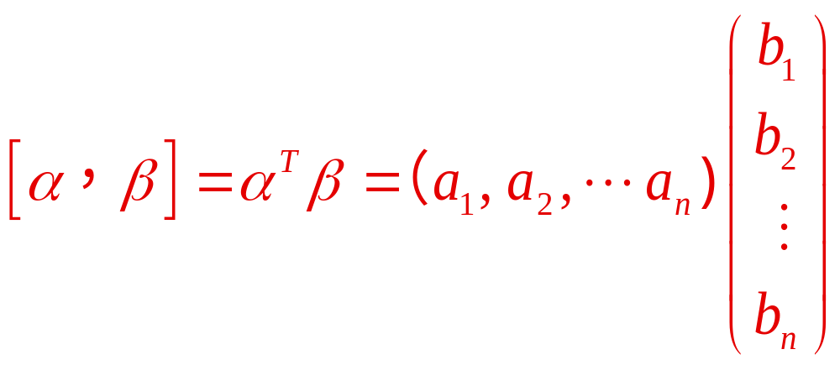
二、向量的内积
定义1.2.1
对应分量乘积的和
内积.
例1.2.1
解
向量内积与矩阵乘法的联系

Slide 10
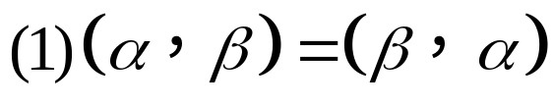
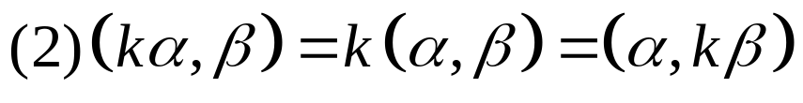
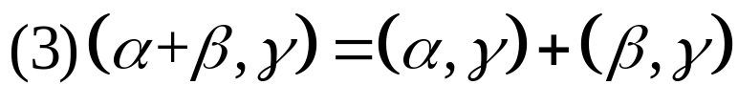
向量内积的性质
（对称性）
（数乘线性性）
（加法线性性）
（非负性）

Slide 11
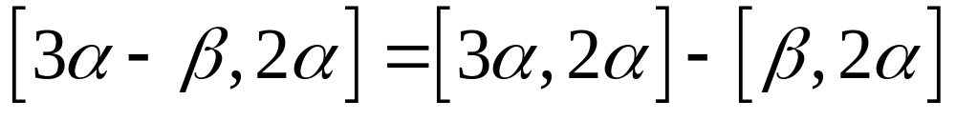
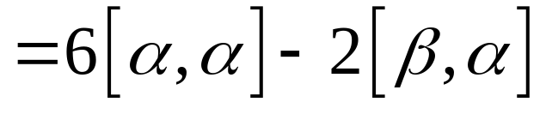
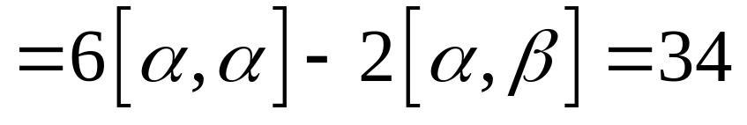
一、向量的内积---内积的运算律
解：
例
(Spring 2010, 24ppt)

Slide 12

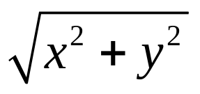
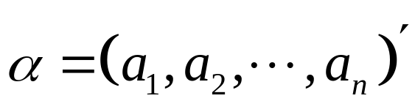
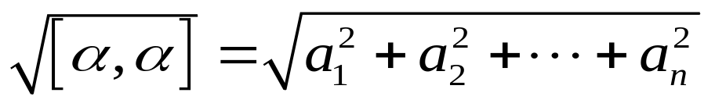
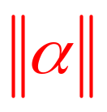

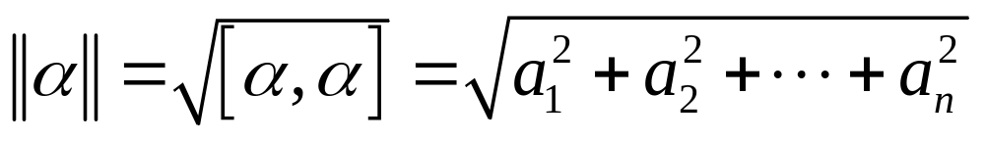
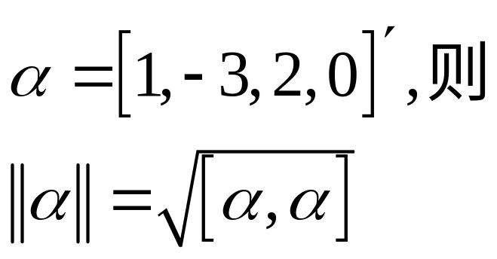
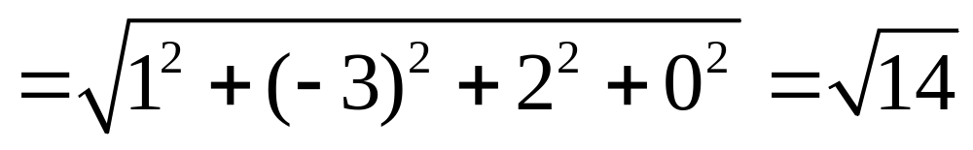
定义1.2.2
向量的模（长度）
y
直角坐标平面内向量 的长度为
A（x，y）
如果 ，则称
为向量 的 模或长度，记作 。
O
x
即
例
(Spring 2010, 24ppt)

Slide 13
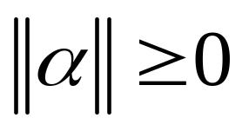
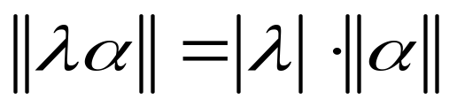
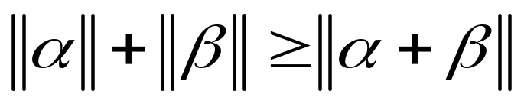
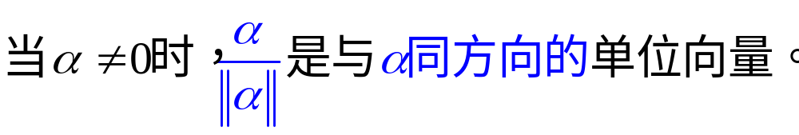
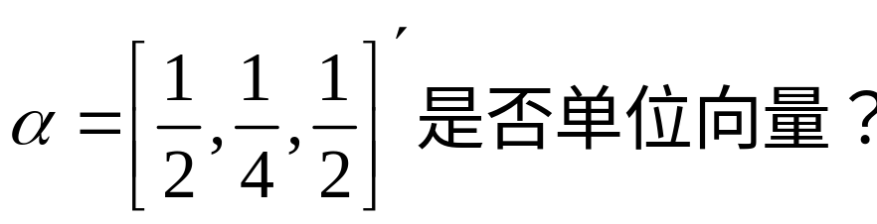
向量的模－向量模的性质
（1）非负性
（2）齐次性
（3）三角不等式
定理1揭示了内积与模的关系.
长度为1的向量，称为单位向量。
不是！
(Spring 2010, 24ppt)

Slide 14
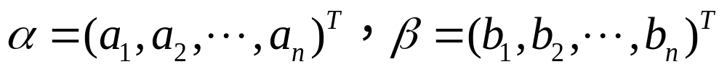

定义1.2.3
设向量
为非零向量，规定 的距离为
即

Slide 15
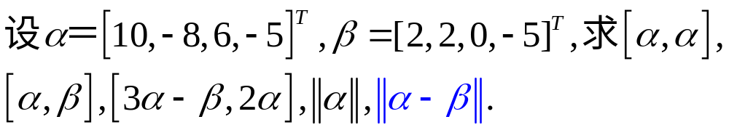
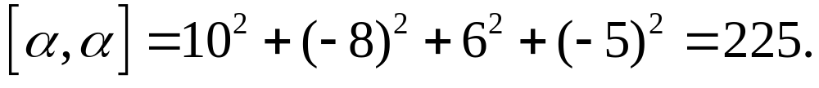
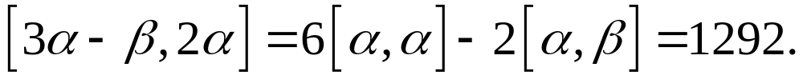
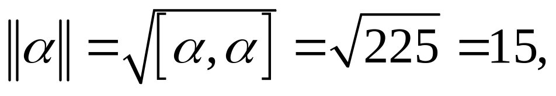
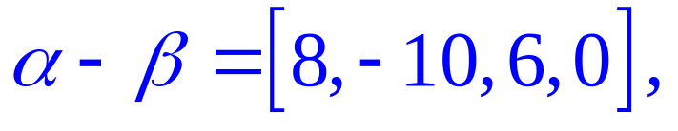
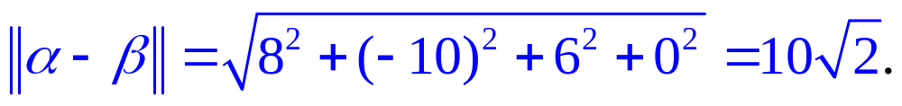
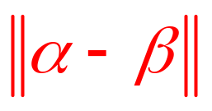
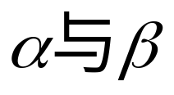
练一练：
解：
称 为向量 的距离。
(Spring 2010, 24ppt)

Slide 16
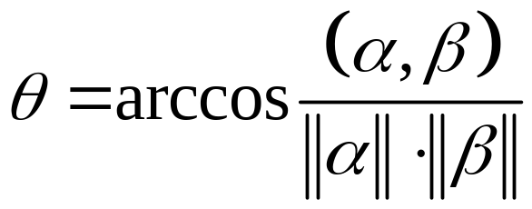


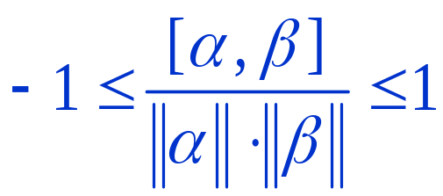
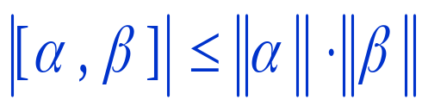
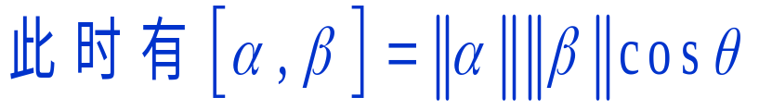
定义1.2.4
设
为非零向量，则
称为向量 夹角.
由于
故

Slide 17
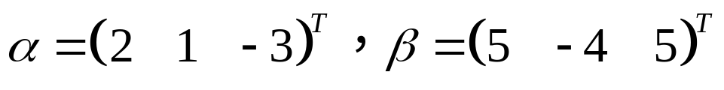





例1.2.2
设
求
解
余弦定理

Slide 18


两个向量的距离
2、公式
证明： 因为
上式两端开平方即得结论。
(Spring 2010, 24ppt)

Slide 19

六、作业
P4 作业1.1
P6 作业1.2
P9 作业1.3
P11 作业1.4
P13 作业1.5
预习1.6节及1.7节，
观看P13 视频1.6, P15 视频1.7

